Slide 1
ИЗМЕНЕНИЯ в ОГЭ
2024

Slide 2
ПРОЕКТ ДЕМОВЕРСИИ
24 августа ФИПИ опубликовал проекты демоверсии ОГЭ по всем предметам.
Изменения коснулись русского языка и литературы

Slide 3
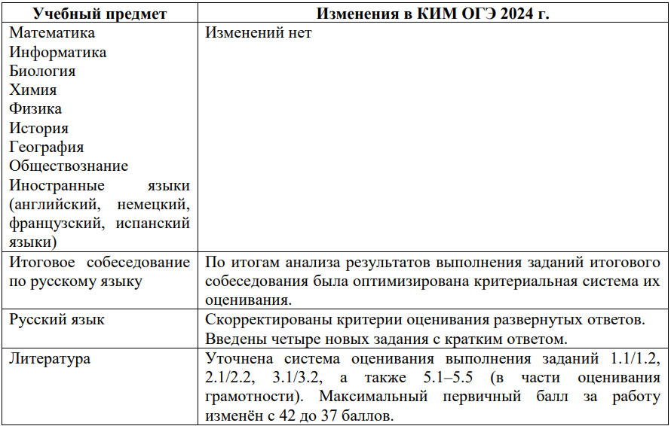

Slide 4
Итоговое собеседование
В 9 классе школьникам предстоит сдавать русский язык в двух форматах: устный экзамен (февральское собеседование); письменный ОГЭ (в досрочном или основном периоде ГИА)....
Итоговое собеседование часто называют «устной частью» экзамена по русскому языку для 9-классников, проводя аналогию с ОГЭ по иностранным языкам. Но на самом деле это лишь допуск к остальным четырем предметам Государственной итоговой аттестации 2024 года.
Получить «зачет» по собеседованию достаточно просто. Для этого достаточно выполнить 4 простых задания и набрать 10 баллов (из возможных 20)....

Slide 5
Теперь в экзамене не 9, а 13 заданий

Slide 6
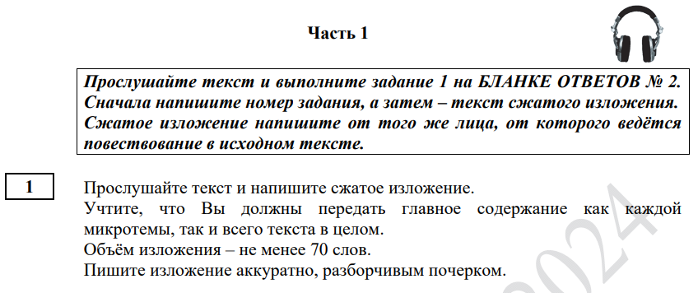
ЗАДАНИЕ 1
Изложение само по себе не изменилось, но получить за него теперь можно не 7, а 6 баллов (3 балла - > 2 балла за сжатие текста).

Slide 7
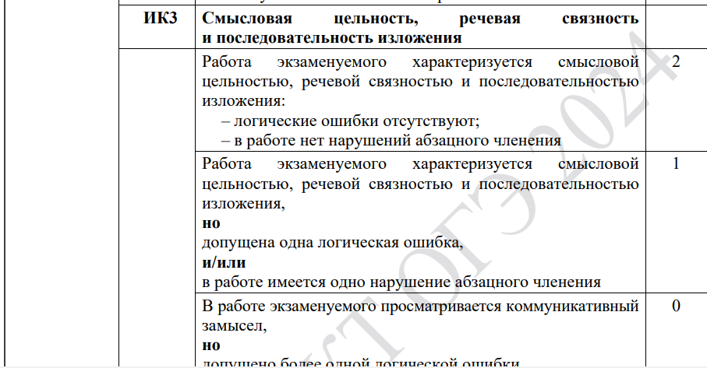

Slide 8
Здания 2 и 3
Они оба выполняются по маленькому тексту, помещенному в начале теста.
Задание 2 – бенефис грамматических основ. Приведено пять якобы грамматических основ, по одной из каждого предложения текста (если предложение сложное – одной из частей); необходимо определить, какие сочетания слов в действительности являются грамматическими основами, а какие – нет. Количество правильных ответов – более одного. Такое задание уже было в ОГЭ несколько лет назад.
Задание же 3 теперь включает в себя различную информацию по синтаксису всё тех же предложений всё того же текста, кроме конкретного состава грамматических основ. Односоставное или двусоставное, тип сказуемого, связь частей сложного, разные виды осложнений – это всё здесь. То есть примерно так, как было в прошлом году во 2 задании (минус то, что вошло теперь в измененное задание 2).

Slide 9
Бывшее 2 задание
Теперь в экзамене не один, а два синтаксических анализа, включающие в себя и грамматические основы, и характеристики предложений

Slide 10
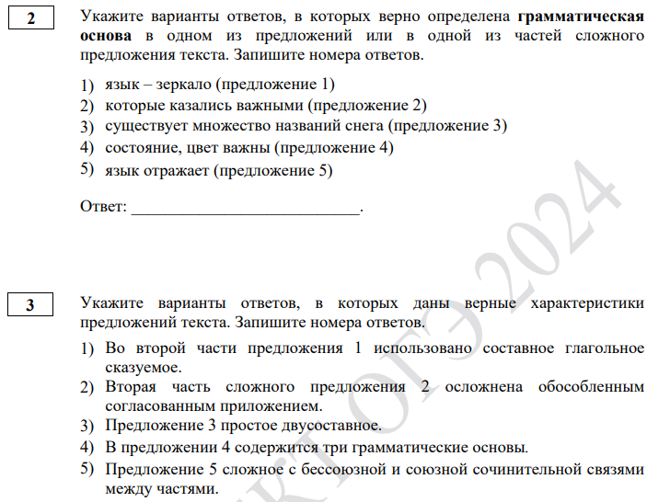

Slide 11
Задание 4. Абсолютно новое – соответствие.
Задание 4 очень похожее на 8 задание из ЕГЭ. Нужно сопоставить правило и пример к нему, причем примеров больше, чем правил.
Используются пять предложений всё того же текста (они внесены в правый столбик). Среди них надо подобрать примеры к трём пунктуационным правилам, приведённым в левом столбике.
Мне задание показалось непростым, оценивается оно в 1 балл, как и все остальные тестовые задания

Slide 12
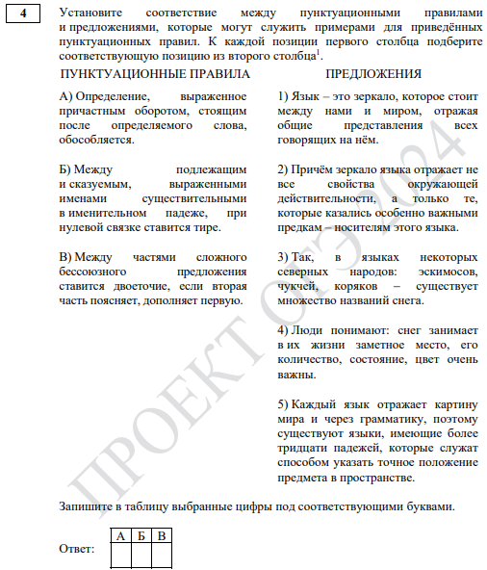

Slide 13
Задание 5
это прежнее задание 3 (надо расставить знаки препинания и указать цифры, на месте которых вставили определённый знак)

Slide 14
Задание 6 – это прошлогоднее задание 5 (орфография)

Slide 15
Задание 7 новое
Оно также посвящено орфографическим навыкам и построено по принципу обновлённого задания 5.
В микротексте пропущены буквы, пропуски пронумерованы. Надо внести в бланк ответов те цифры, на месте которых пишется определённая буква (например, И). Пропуски в разных морфемах: приставка, корень, суффикс, окончания разных частей речи. Задание выглядит не очень трудным и довольно интересным.

Slide 16
Задание 8 новое
Надо поставить слово в правильную форму (вставить в указанное предложение).
Слова, надо полагать, будут из тех, у которых что-то не то с формами (шутка). Что-то типа выбора «яблок» или * «яблоков», «бухгалтеры» или * «бухгалтера» (в демоверсии надо поставить во множественное число слово «тренер»). Одновременно проверяется понимание грамматического строя предложения: форма задана его структурой, а не описанием. Многим это, думаю, ближе и понятнее, чем «Р.п. мн.ч.», например.

Slide 17
Задание 9
Задание 9 – это прежнее задание 4 (синонимичное словосочетание с другим типом связи

Slide 18
Задания 10, 11
Текст такой же, два послетекстовых задания такие же, но с другими номерами (10=6, 11=7)

Slide 19
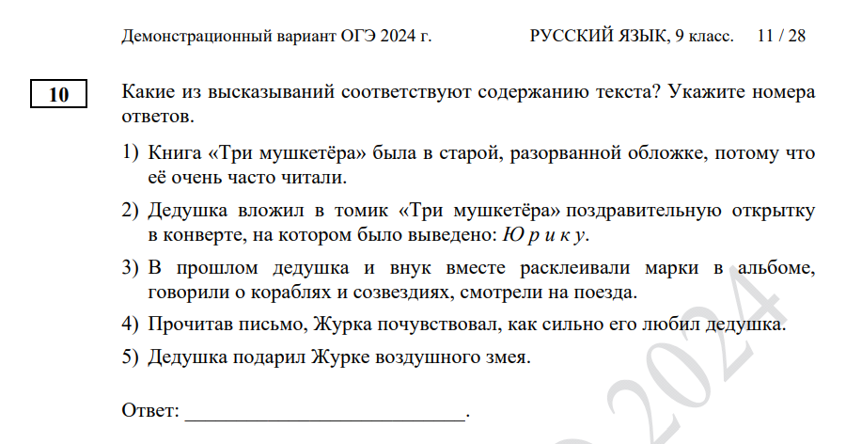

Slide 21
Задание 12
Задание 12, которое похоже на прежнее 8, но стало сложнее.
Если раньше слово, которое надо заменить стилистически нейтральным, например, синонимом, было дано в формулировке задания, то теперь слово с заданной характеристикой надо сначала найти в указанном отрывке.
Задание категорически не понравилось. Для различения, скажем, просторечных и разговорных слов нам, грешным, требуется ТОЛКОВЫЙ СЛОВАРЬ! Ничего угадывать мы не должны, и компетенции у нас (а тем более – у девятиклассников) такой нет – мы не лексикографы! Надеюсь, это задание как-то доработают

Slide 23
Задание 13
Сочинение теперь идет под красивым номером 13 (т.е. 13.1, 13.2 и 13.3). Формулировки почти такие же, как и были. НО есть небольшая разница!
Изменена формулировка 13.3 (мне кажется, так намного лучше). Раньше девятиклассники нередко не замечали формулировку темы, заданную вопросом, и расценивали как тему набранное капсом понятие, которое надо было объяснить. Оно и написано крупнее, и прямо в первой строчке – бросается в глаза. Теперь сначала указана тема (тоже в форме вопроса), а потом предложено дать определение и прокомментировать.
Аргументы требуются всё такие же: один из текста, второй «из жизни»

Slide 24
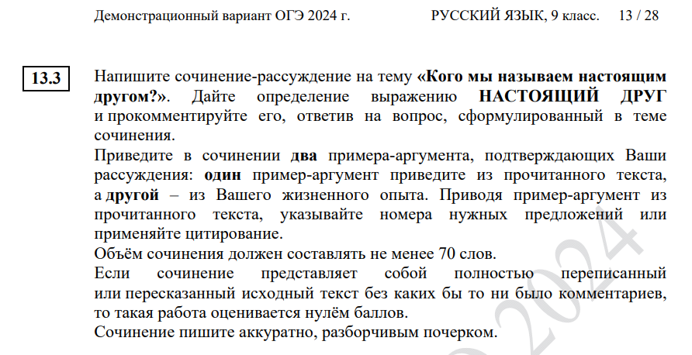

Slide 25
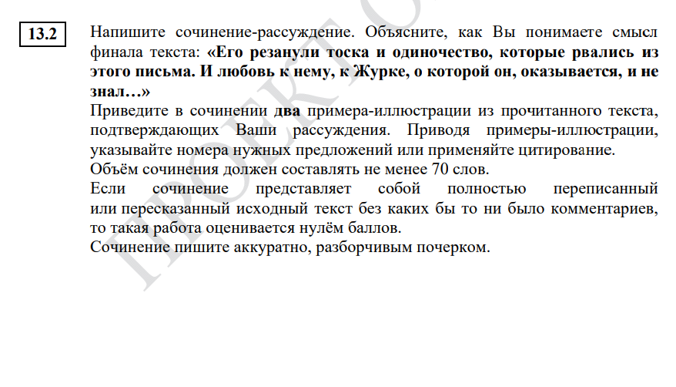

Slide 26
Сочинение осталось прежним, но оценивается оно теперь не на 9, а на 7 баллов.
Общее количество баллов за весь экзамен не изменилось - 33.

Slide 27
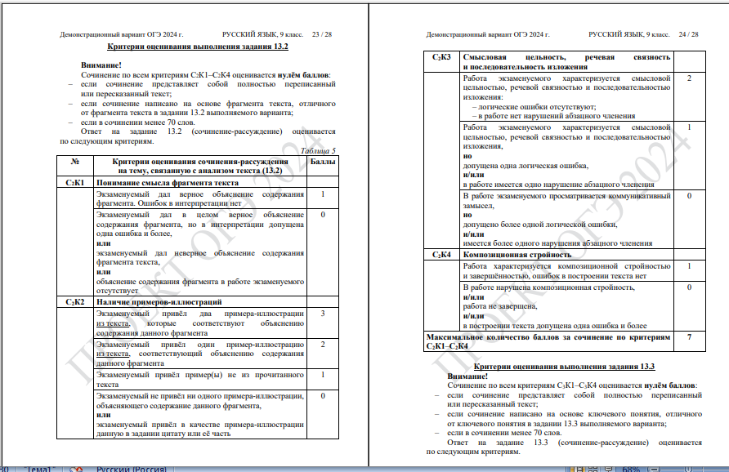

Slide 29
ВСЕГО БАЛЛОВ
Итак, за изложение максимальный балл 6. За задания с кратким ответом - 11 баллов. За сочинение 7 баллов. И 9 баллов за практическую грамотность и фактическую точность письменной речи в изложении и сочинении.
Итого максимум 33 балла.

Slide 31
Подводя итог, можно сказать, что тестовая часть стала интереснее и разнообразнее. Это лучше. Не умея, скажем, выполнять орфографический анализ, школьник раньше терял 1/7 результатов теста, а теперь – 1/11. Но и времени и сил на подготовку придётся затратить побольше.

